Slide 1
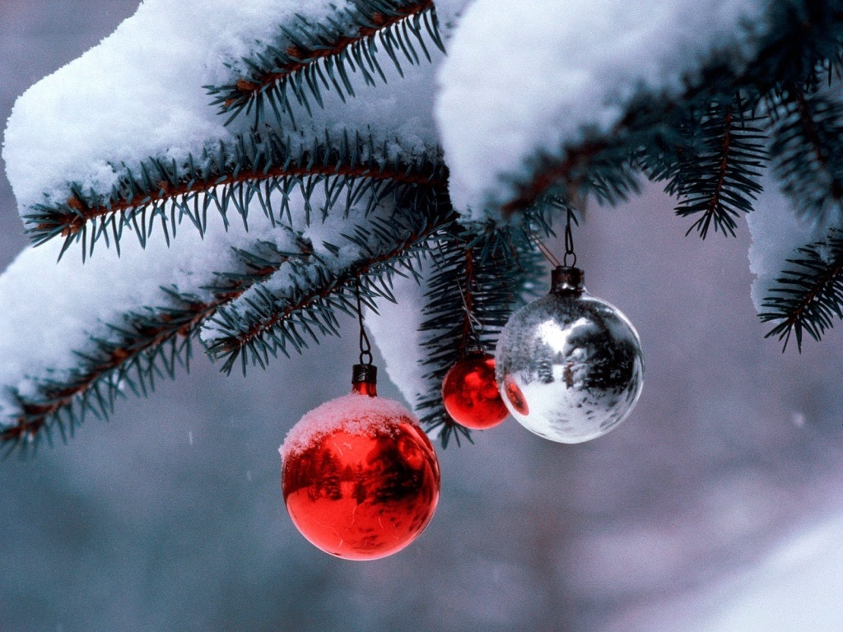
Как встречают
Новый год
в разных странах

Slide 2
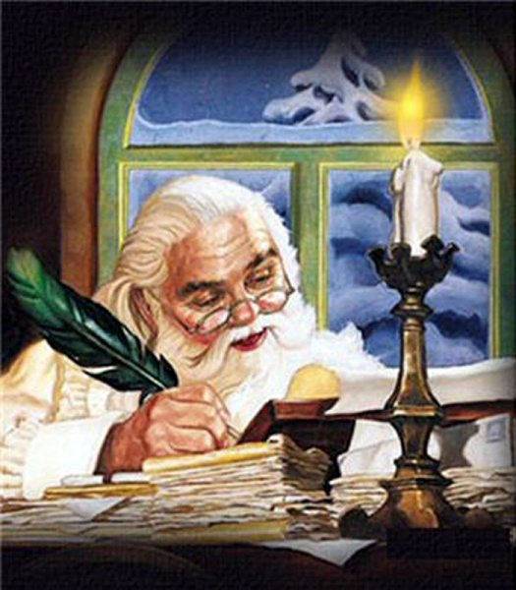
Первый Дед Мороз
Самым первым Дедом Морозом был Святой Николай. Уходя, он оставил приютившей его бедной семье золотые яблоки в башмачке перед камином.

Slide 3
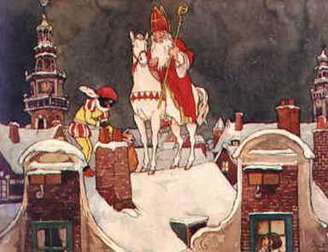
Святой Николай– это Дед Мороз в Бельгии, Польше и Дании. Его всегда сопровождает слуга-мавр Чёрный Питер, который за спиной несёт мешок с подарками для послушных детей, а в руках — розги для шалунов.

Slide 4
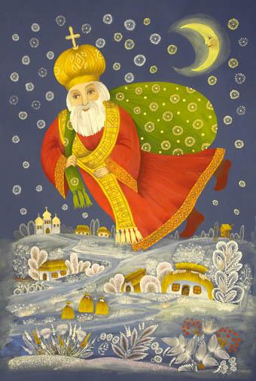
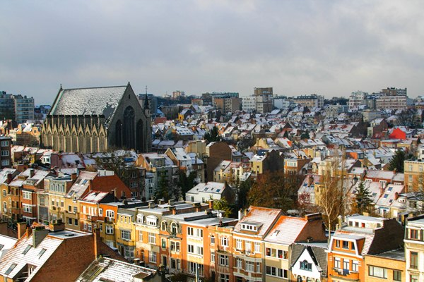
Бельгия
5 декабря из Испании на корабле прибывает Бельгийский Дед Мороз - Св. Николай. Он едет на коне, облаченный в митру и белую епископскую мантию. Его сопровождает слуга - мавр, который несет мешок с подарками и розги для шалунов.

Slide 5
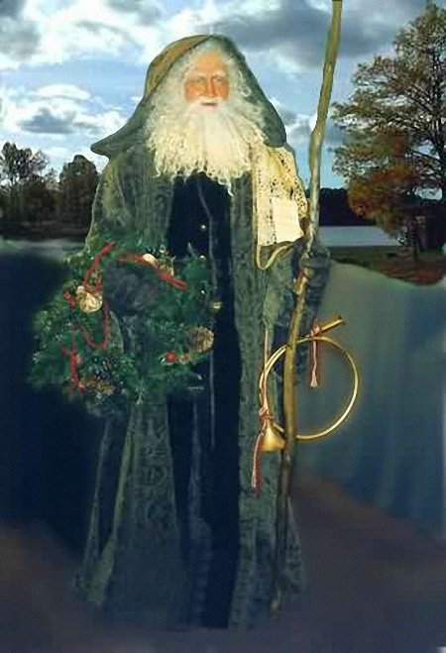
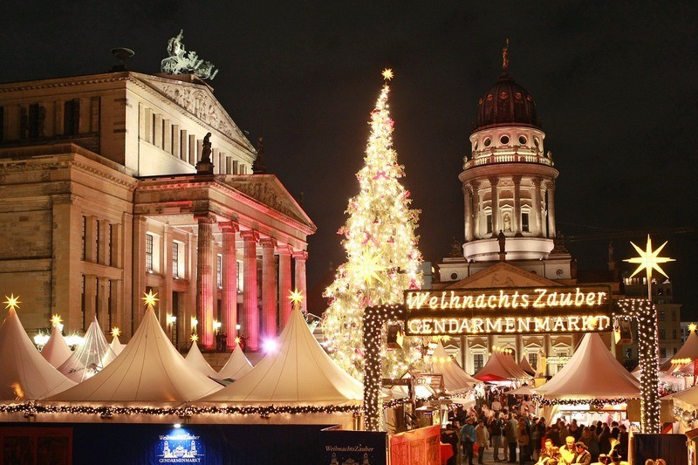
Германия
Немецкие дети, сломав какую-нибудь игрушку, складывали обломки в камин, а вину сваливали на господина Ниманда ("НИКТО") - прообраза Деда Мороза.

Slide 6
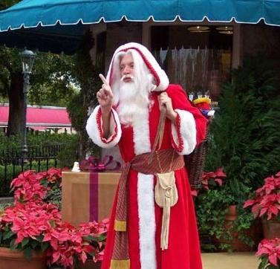
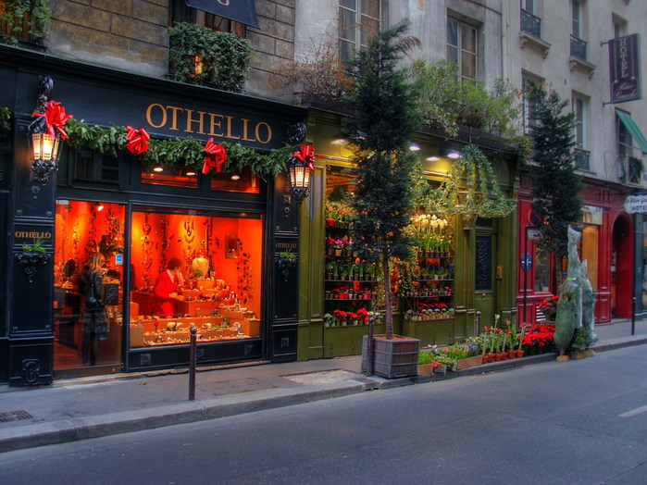
Франция
Во Франции два Деда Мороза: одного зовут "Дед Январь" – Пер - Ноэль, ходит с посохом и носит широкополую шляпу. Он приносит детям в корзине подарки. Второго зовут – Аланд. Этот бородатый старик носит меховую шапку и тёплый дорожный плащ. В его корзине спрятаны розги для непослушных и ленивых детей.

Slide 7
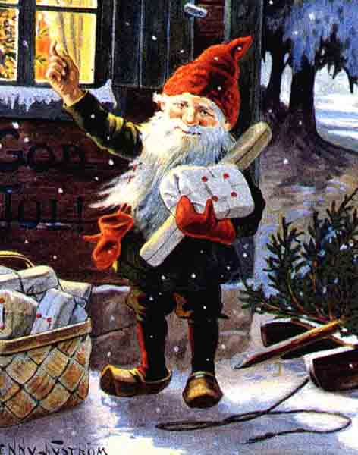
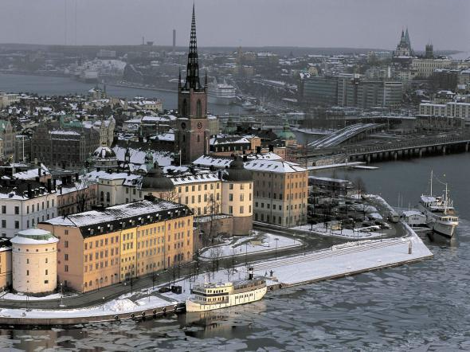
Швеция
В Швеции тоже два Деда Мороза: сутулый дед с шишковатым носом – Юлтомтен и карлик Юлниссаар. И тот и другой под Новый год ходят по домам и оставляют подарки на подоконниках.

Slide 8
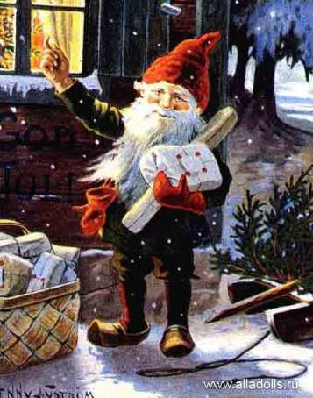
Юль Томтен
По-шведски значит "Рождественский гном". Он живёт в волшебном лесу и у него есть помощник - снеговик Дасти.
Если вы придёте к нему в гости, то внимательно смотрите под ноги: по тропинкам снуют крошечные эльфы.

Slide 9
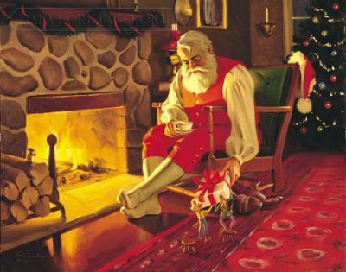
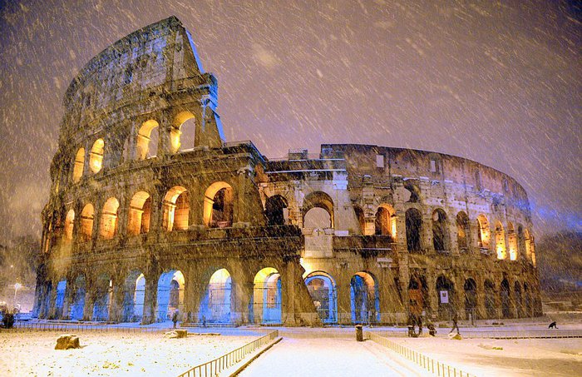
Италия
В Италии, кроме Деда Мороза - Баббо Натале, к послушным детям приходит добрая Фея Бефана. Она прилетает через дымоход и дарит детям подарки. Шалунам достается уголёк от злой волшебницы.

Slide 10
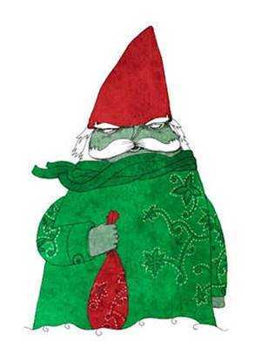
Хызыр Ильяс– это Дед Мороз в мусульманских странах.
Он носит вышитый цветами зелёный халат и красный колпак, обвитый шарфом. В руке, само собой, мешок с подарками.
Новый год в этих странах встречают 21 марта.

Slide 11
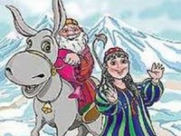
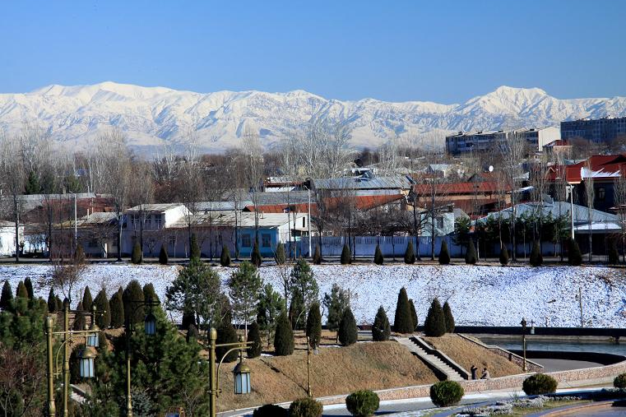
Узбекистан
В узбекские кишлаки "снежный дедушка" - Корбобо (Дед Мороз) в полосатом халате въезжает верхом на ослике. Гостя встречает Коргыз (Снегурочку).

Slide 12
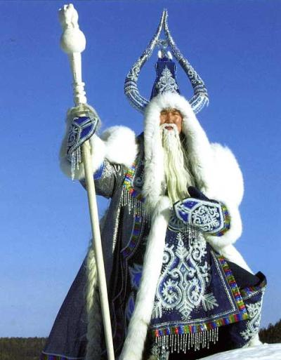
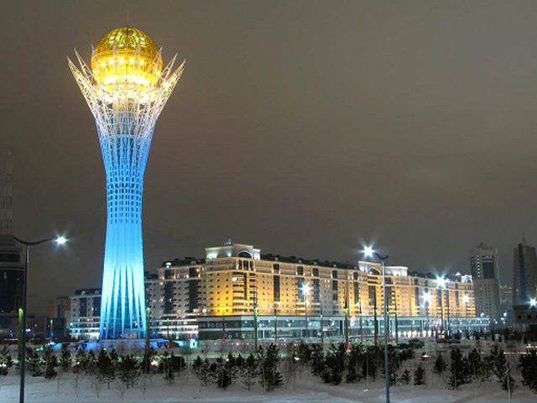
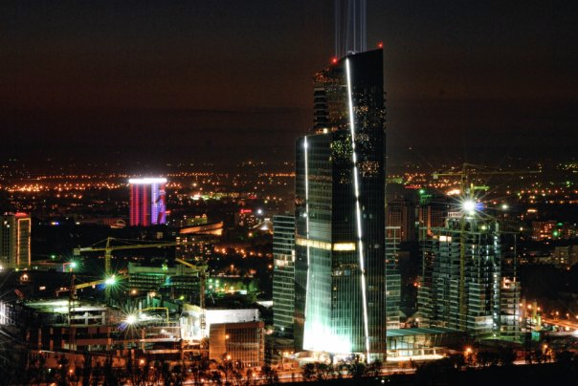
Казахстан
В Казахстане Новый год отмечается два раза: 1 января — в соответствии с европейской традицией, и 22 марта — после наступления весеннего равноденствия. Однако в отличие от Европы на улицах редко можно встретить Деда мороза (Аяз ата) со Снегурочкой (Акшакар) — они обычно являются гостями корпоративных мероприятий.

Slide 13
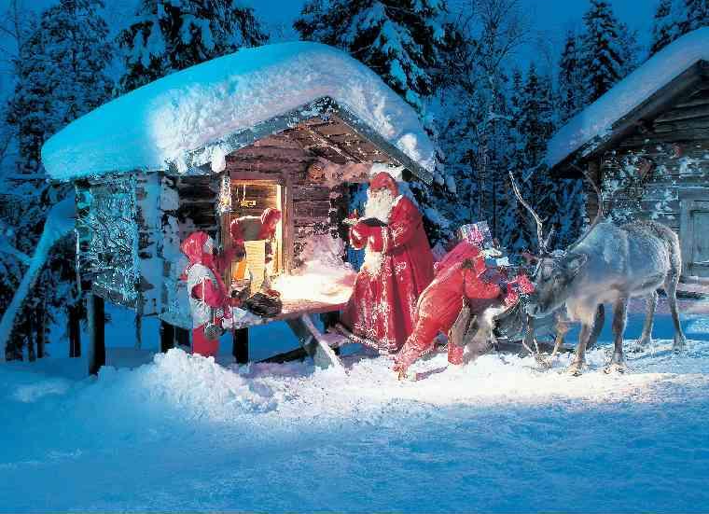
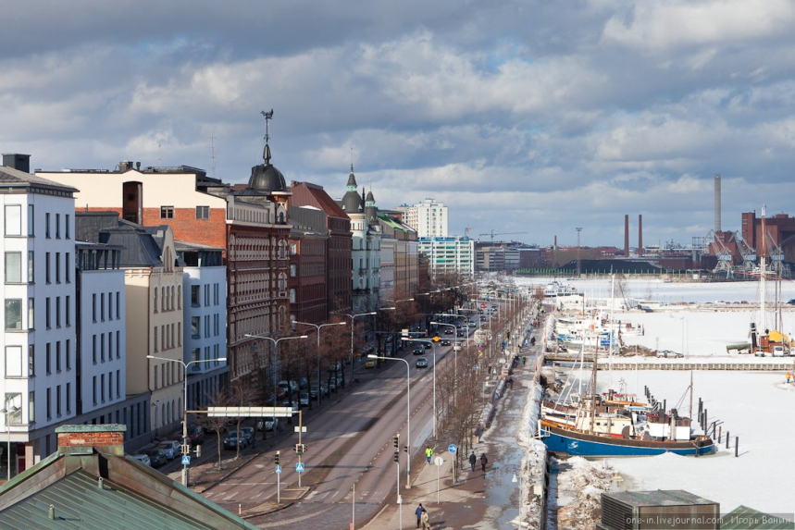
Финляндия
Финский Дед Мороз - Йоллупукки живет в Лапландии и с удовольствием отвечает на письма детей. Он носит высокую конусообразную шапку, длинные волосы и красную одежду. Его окружают гномы в островерхих шапочках и накидках.

Slide 14
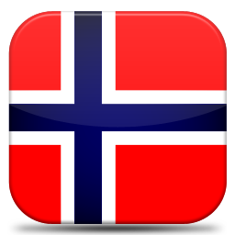
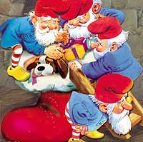
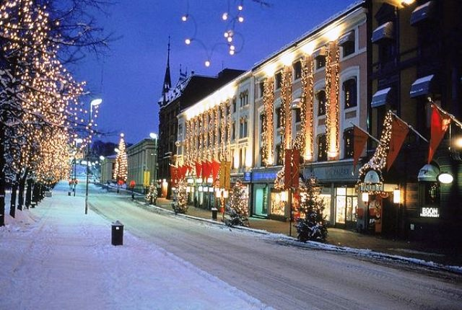
Норвегия
В Норвегии подарки детям делают Ниссе – симпатичные маленькие домовые. Ниссе носят вязаные колпачки и любят вкусненькое.

Slide 15
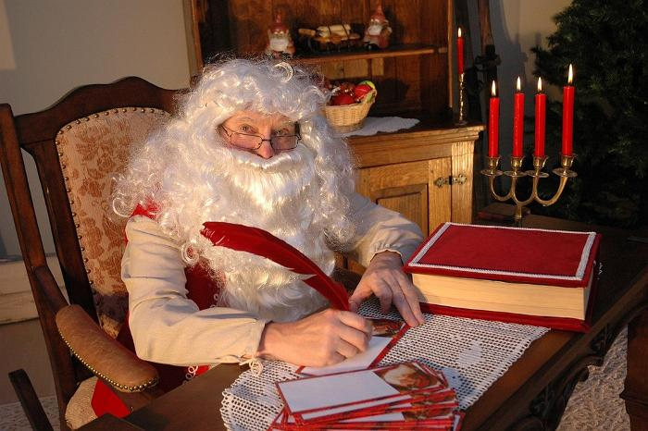
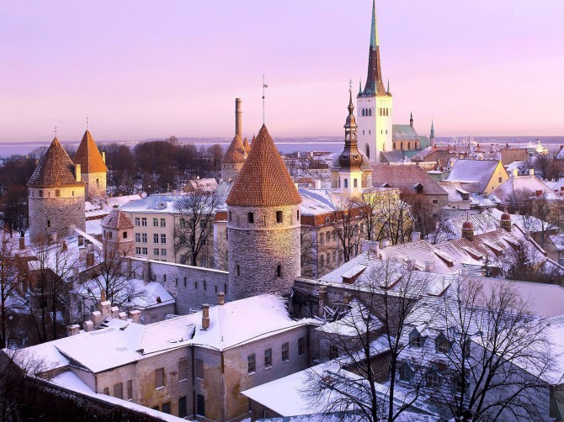
Эстония
В Эстонии Деда Мороза зовут Йыулувана и он похож на своего финского родственника.

Slide 16
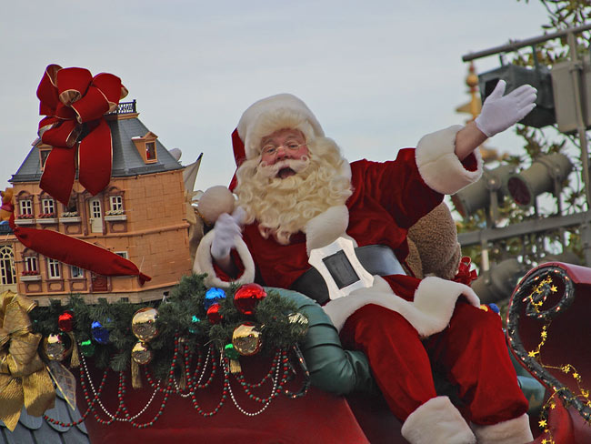
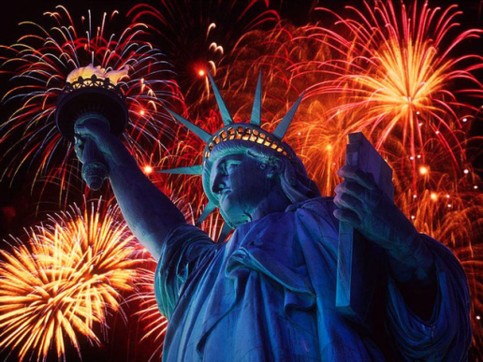
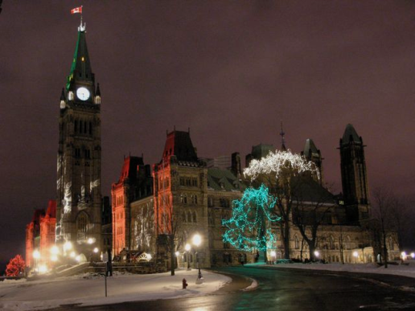
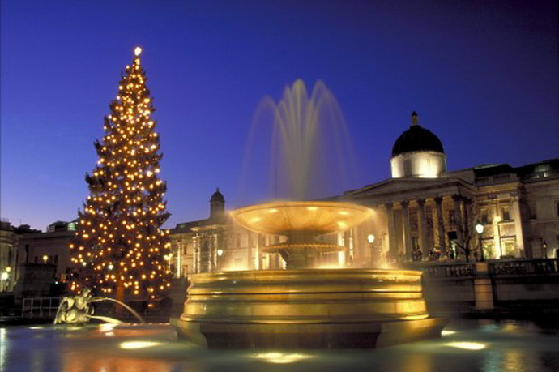
Западная Европа и США
В США, Канаде, Великобритании и странах Западной Европы его зовут Санта-Клаус. Он одет в красную курточку, отороченную белым мехом и в красные шаровары. На голове – красный колпак. Санта Клаус курит трубку, путешествует по воздуху на оленях и входит в дом через трубу. Дети оставляют ему под ёлкой молоко и печенье.

Slide 17
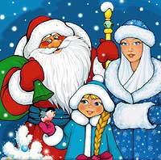
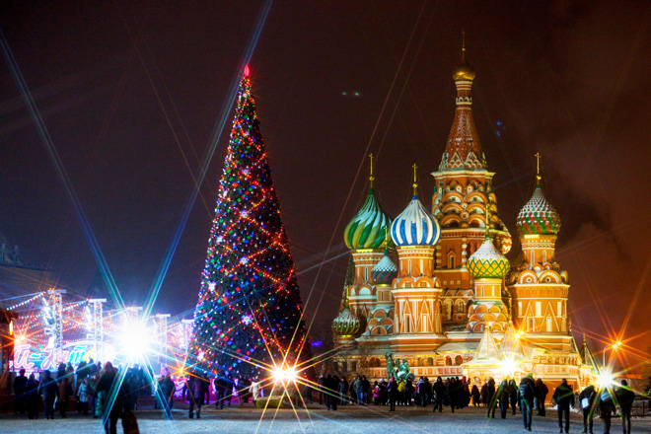
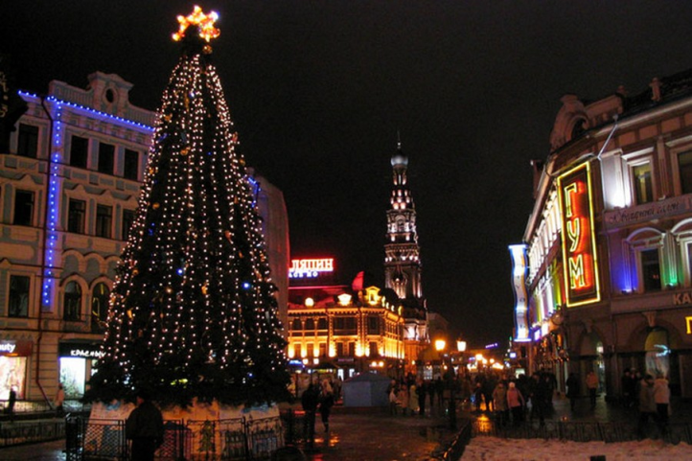
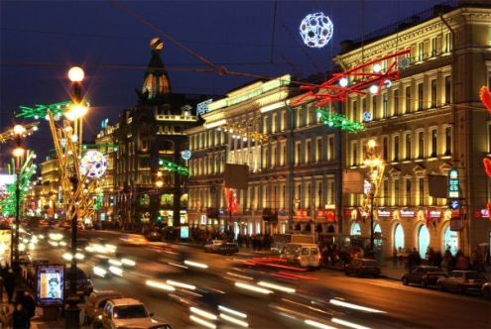
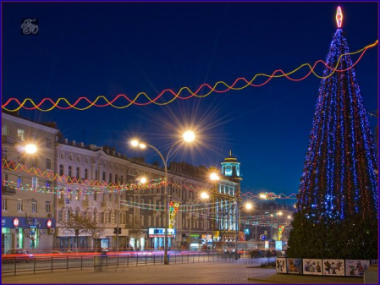
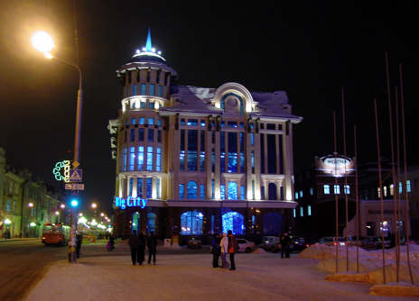
Россия
Только у российского Деда Мороза есть семья. Жена - Зима и внучка – Снегурочка.

Slide 18
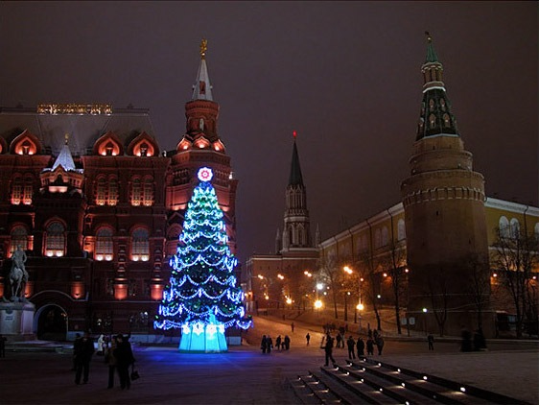
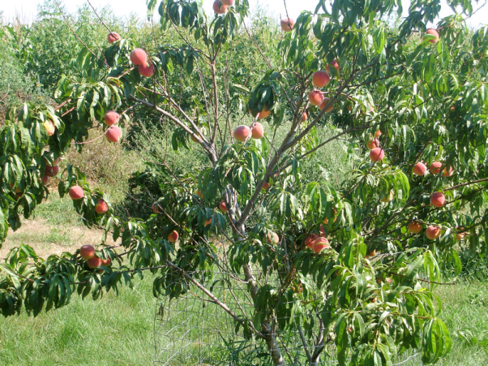
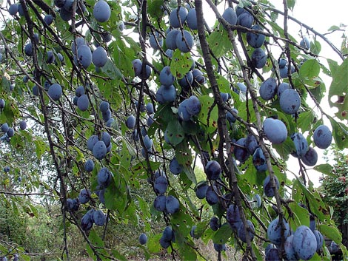
Ёлка
В России новогодняя ёлка была введена Петром 1. Он повелел 1 января 1700 года украсить все дома еловыми (можжевеловыми или сосновыми) ветвями по образцам, выставленным в Гостином дворе.
У нас – ёлка. А там, где её нет? Во Вьетнаме её заменяют ветки персика. В Японии к веткам сосны присоединяют бамбук и ветки сливы.

Slide 19
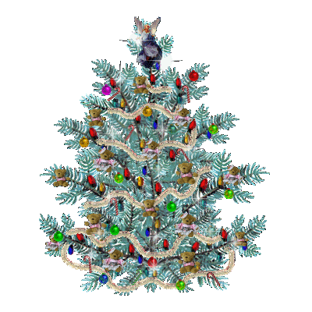
Ёлка
Древние племена германцев верили, что в ели живёт дух леса, который хранит растения, зверей и птиц. Вот и старались они умилостивить этот могучий дух воздавали почести ели, принося к ней свои трофеи – дары, украшая её.
Голландцы и англичане видели в этом дереве символ вечной молодости, силы.

Slide 20
